Slide 1
Python其他高级语法
人生苦短，我学Python!

Slide 2
1、with语句
2、yield生成器

Slide 3
With语句和上下文管理器
01

Slide 4
能够使用with语句
了解上下文管理器的基本实现

Slide 5
Python高级语法
1、 文件操作回顾
举个栗子
代码说明:
文件使用完后必须关闭
因文件对象会占用操作系统的资源，并且操作系统同一时间能打开的文件数量也是有限的
# 1、以写的方式打开文件
f = open("1.txt", "w")
# 2、写入文件内容
f.write("hello world")
# 3、关闭文件
f.close()

Slide 6
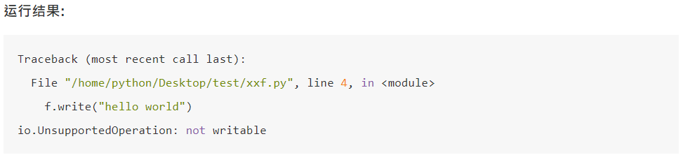
Python高级语法
2、 存在的安全隐患
这种写法可能出现一定的安全隐患，错误代码如下:
① 由于文件读写时都有可能产生IOError，一旦出错，后面的f.close()就不会调用。
② 为了保证无论是否出错都能正确地关闭文件，我们可以使用try ... finally来解决
# 1、以读的方式打开文件
f = open("1.txt", "r")
# 2、写入文件内容
f.write("hello world")
# 3、关闭文件
f.close()

Slide 7
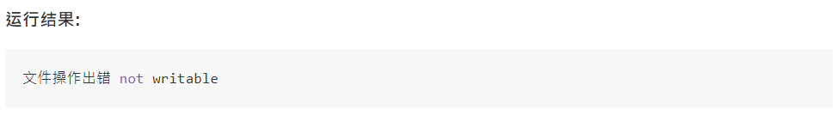
Python高级语法
3、 try…except…finally解决文件操作异常
安全写法, 代码如下:
try:
# 1、以读的方式打开文件
f = open("1.txt", "r")
# 2、读取文件内容
f.write("xxxxx")
except IOError as e:
print("文件操作出错", e)
finally:
# 3、关闭文件
f.close()

Slide 8
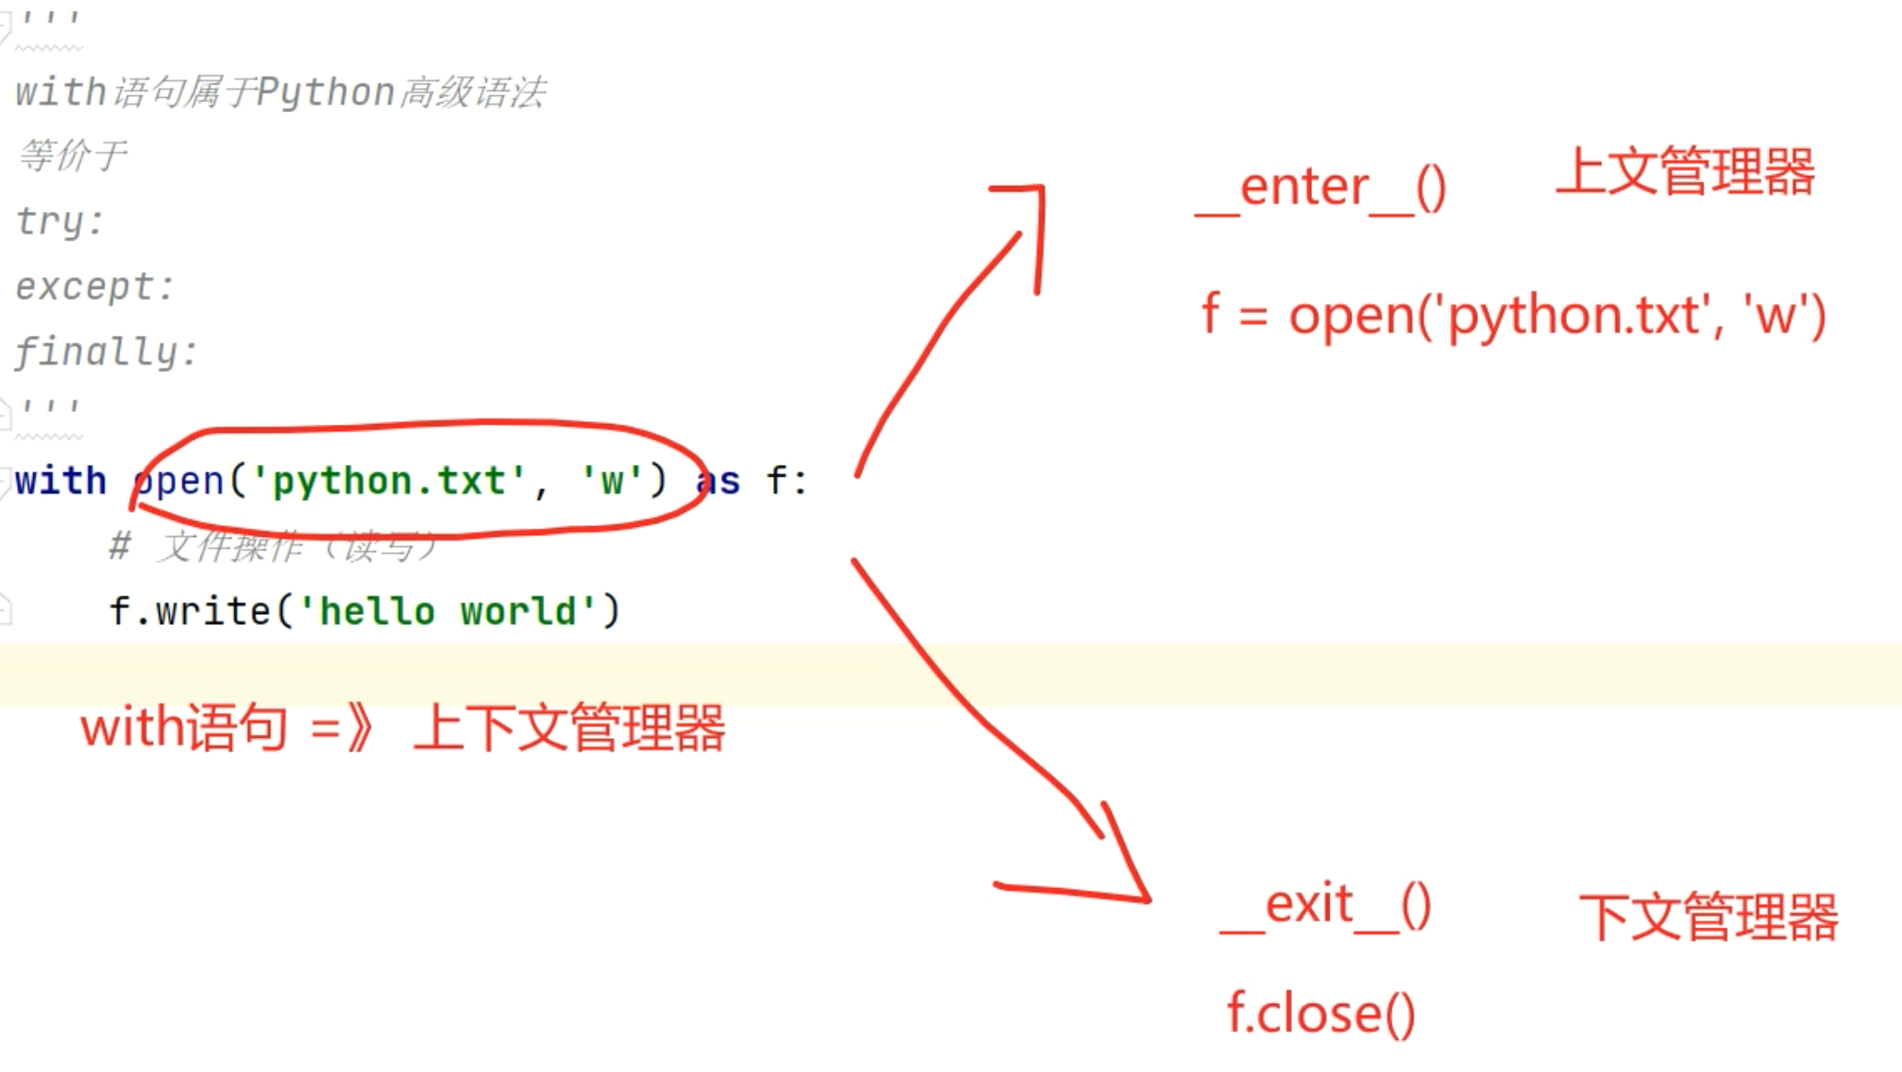
Python高级语法
4、with语句
try-except-finally语句缺点：代码过于冗长, 不易用，易忘
上下文管理器with语句：该机制简单、更安全的处理资源和异常
特点：with 语句执行完成后，自动调用关闭文件操作，即使出现异常也会自动调用关闭文件操作
实例代码：
# 1、以写的方式打开文件
with open("1.txt", "w") as f:
# 2、读取文件内容
f.write("hello world")

Slide 9
Python高级语法
5、上下文管理器
一个类只要实现了__enter__()和__exit__()这个两个方法，通过该类创建的对象我们就称之为上下文管理器
上下文管理器可以使用 with 语句
with语句之所以这么强大，背后是由上下文管理器做支撑的
刚才使用 open 函数创建的文件对象就是就是一个上下文管理器对象。
大白话：with 管理的对象就是上下文管理器； with xxx as 后面的操作的对象就是被管理的对象
定义上下文管理器类,模拟文件操作
定义一个File类，实现 __enter__() 和 __exit__()方法
然后使用 with 语句来完成操作文件

Slide 10
Python高级语法
6、上下文管理器 – 栗子
class MyFile(object): def __init__(self, file_name, file_model): self.file_name = file_name self.file_model = file_model self.fp = None # 文件句柄 def __enter__(self): print('这是上文') self.fp = open(self.file_name, self.file_model) return self.fp def __exit__(self, exc_type, exc_val, exc_tb): print('这是下文') self.fp.close()
# 0 什么是上下文管理器？ with 管理的对象就是上下文管理器 # 1 定义一个File类 # 2 重写魔法方法 __enter__() 和 __exit__()方法 # 3 然后使用 with 语句来完成操作文件 if __name__ == '__main__': # myobj = MyFile('./1.txt', 'r') with MyFile('./1.txt', 'r') as f: filedata = f.read() print('filedata-->', filedata)
一个类只要实现了__enter__()和__exit__()这个两个方法，通过该类创建的对象我们就称之为上下文管理器
# _enter__表示上文方法，需要返回一个操作文件对象
# __exit__表示下文方法，with语句执行完成会自动执行，即使出现异常也会执行该方法

Slide 11
1 为什么用with语句，什么是上下文管理器？
Python提供了 with 语句的这种写法，既简单又安全
并且 with 语句执行完成以后 自动调用关闭文件操作（即使异常也会）
With语句管理的对象就是上下文管理器
2 上下文管理器是如何实现的?
一个类只要实现了__enter__()和__exit__()这个两个方法，通过该类创建的对象我们就称之为上下文管理器
# _enter__表示上文方法，需要返回一个操作文件对象 # __exit__表示下文方法，with语句执行完成会自动执行，即使出现异常也会执行该方法

Slide 12
Python生成器
02

Slide 13

Python高级语法
1、什么是生成器
根据程序员制定的规则循环生成数据，当条件不成立时则生成数据结束。数据不是一次性全部生成出来，而是使用一个，再生成一个，可以节约大量的内存。
创建生成器的方式：① 生成器推导式 ② yield 关键字

Slide 14
Python高级语法
2、生成器推导式
# 创建生成器
生成器相关函数：
next 函数获取生成器中的下一个值
for 循环遍历生成器中的每一个值
# 创建生成器
# 注意1：括号（）代表 这是一个生成器，不是元组
# 注意2：括号（）里面写的是数据的生成规则，返回一个对象，
# 对象内不是存的数据，而是产生数据的规则
my_generator = (i * 2 for i in range(5)) # 根据注意2
print(my_generator)
# next获取生成器下一个值
# value = next(my_generator)
# print(value)
# 遍历生成器
for value in my_generator:
print(value)

Slide 15
Python高级语法
3、yield生成器
只要在def函数里面看到有 yield 关键字那么就是生成器
def mygenerater(n):
for i in range(n):
print('开始生成...')
yield i
print('完成一次...')
if __name__ == '__main__':
g = mygenerater(2)
# 获取生成器中下一个值
# result = next(g)
# print(result)
# while True:
# try:
# result = next(g)
# print(result)
# except StopIteration as e:
# break
# # for遍历生成器, for 循环内部自动处理了停止迭代异常，使用起来更加方便
for i in g:
print(i)
Notes:
代码说明:
① 代码执行到 yield 会暂停，然后把结果返回出去，下次启动生成器会在暂停的位置继续往下执行
② 生成器如果把数据生成完成，再次获取生成器中的下一个数据会抛出一个StopIteration 异常，表示停止迭代异常
③ while 循环内部没有处理异常操作，需要手动添加处理异常操作
④ for 循环内部自动处理了停止迭代异常，使用起来更加方便，推荐大家使用。

Slide 16
Python高级语法
4、生成器的应用场景 – 数据迭代器dataloader的封装
import math def dataset_loader(bath_size): # 1 读歌词 with open('./jaychou_lyrics.txt', 'r') as file : lines = file.readlines() # 2 统计共有多少条歌词 lyrics_number = len(lines) # 3 计算共有多少个批次 math.ceil向上取整 math.floor向下取整 batch_number = math.ceil(lyrics_number/bath_size) # 4 遍历每一个 batch for idx in range(batch_number): yield lines[idx*bath_size : idx*bath_size+bath_size]
很多模型都是一个批次一个批次的给模型喂数据，来训练模型的。
构建数据迭代器每8个条数据（8个样本）8个数据的给模型喂数据
if __name__ == '__main__': dataloader = dataset_loader(8) for data in dataloader: print(data) print('创建生成器(数据加载器) 为AI专业课做准备 End')

Slide 17
1 生成器的概念？ 如何使用?
根据一定规则生成数据的一种机制，每次调用生成器只生成一个值，可以节省大量内存。
next(generater) next 函数获取生成器中的下一个值
for 循环遍历生成器中的每一个值
While 循环，会有StopIteration异常
2 生成器的创建有两种方式?
生成器推导式
yield 关键字
3 yield关键字的作用（特性）
1 将yield后面的值返回
2 在yield这个地方卡着（阻塞）

Slide 18
Property属性
03

Slide 19
Python高级语法
1、property属性的介绍
负责把一个方法当做属性进行使用，这样做可以简化代码使用。
定义property属性有两种方式：① 装饰器方式 ② 类属性方式

Slide 20
Python高级语法
2、装饰器方式
class Person(object): def __init__(self): self.__age = 0 # 获取属性 @property def age(self): return self.__age # 修改属性 @age.setter def age(self, new_age): self.__age = new_age
if __name__ == '__main__': p1 = Person() print(p1.age) p1.age = 100 print(p1.age)
# 装饰器方式: # @property 修饰获取值的方法 # @方法名.setter 修饰设置值的方法

Slide 21
Python高级语法
3、类属性方式
class Person(object): def __init__(self): self.__age = 0 def get_age(self): """当获取age属性的时候会执行该方法""" return self.__age def set_age(self, new_age): """当设置age属性的时候会执行该方法""" self.__age = new_age # 类属性方式的property属性 age = property(get_age, set_age)
if __name__ == '__main__': p1 = Person() print(p1.age) p1.age = 100 print(p1.age)
# 类属性方式: # 类属性 = property(获取值方法, 设置值方法)

Slide 22
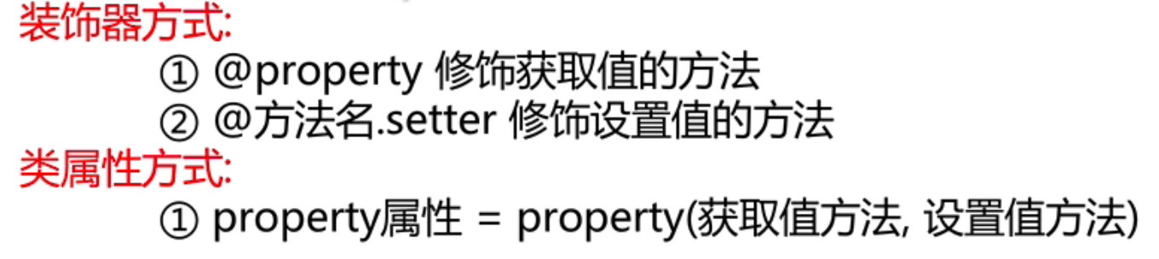
1 property属性的作用？
把一个方法当做属性进行使用，这样做可以简化代码使用
2 定义property属性的两种方式，各自的语法？

